Slide 1

银行存贷利率AI助手
AI时代下的全能助手
ANNUAL
SUMMARY

Slide 2

业务痛点
当下的业务痛点？
01
人工收集，费时费力
02
数据分散，分析困难
03
利率变化，人工提醒
收集各大银行的利率主要是靠人工去各大银行的官网，APP查看，人工分析并汇总整理到文档中。
收到的数据分散的存在各种文档中，查询分析困难，没有搬到线上，无法产生更大的价值。
人工定期观察利率的变化，效率低下，提醒不及时，当银行数量较多时，可能会漏提醒。

Slide 3
方案阐述
解决的思路？
01
系统采集，省时省力
02
数据可视化，可追踪
03
自动提醒，及时准确
通过多种渠道，如：网页，T&C文档，APP，Open API等渠道自动获取各大银行的利率。
将收集的数据搬入线上，增加银行管理，利率管理，知识库管理，将相关数据图表化。
系统自动监测，一旦满足设置的告警规则，立即发出邮件，短信等多种渠道的提醒。

Slide 4
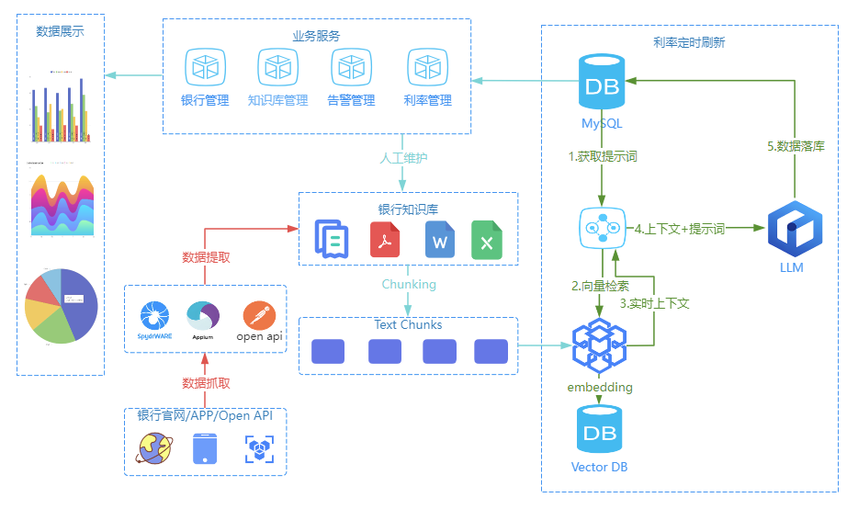
系统架构图
利率监控AI助手系统架构图

Slide 5
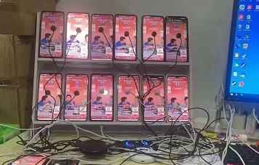
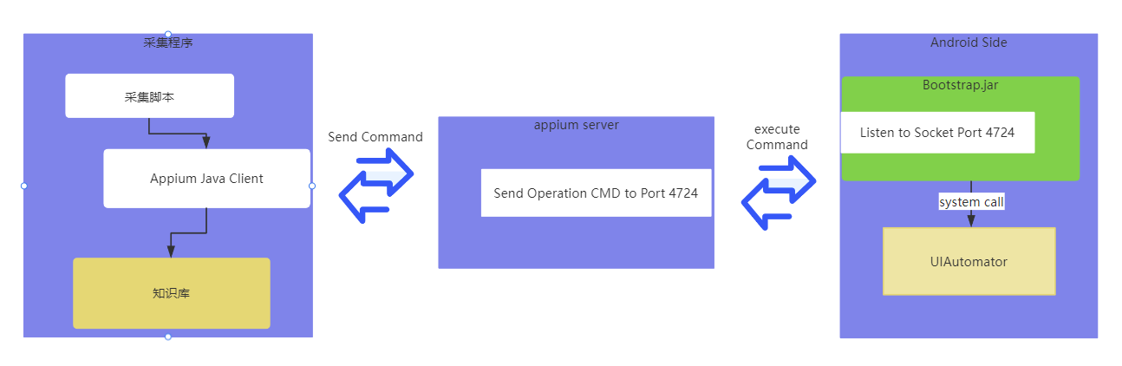
系统架构图
App自动采集架构图

Slide 6
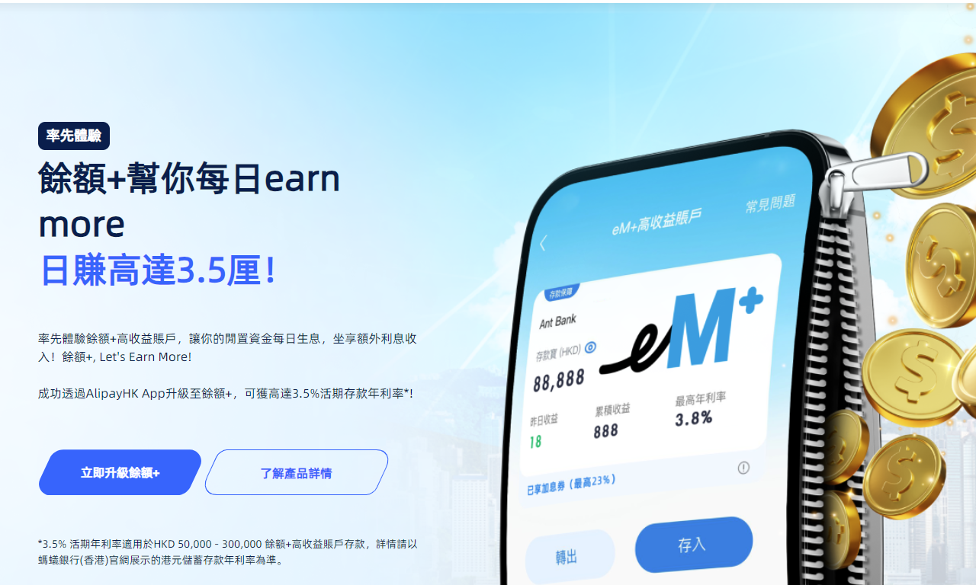
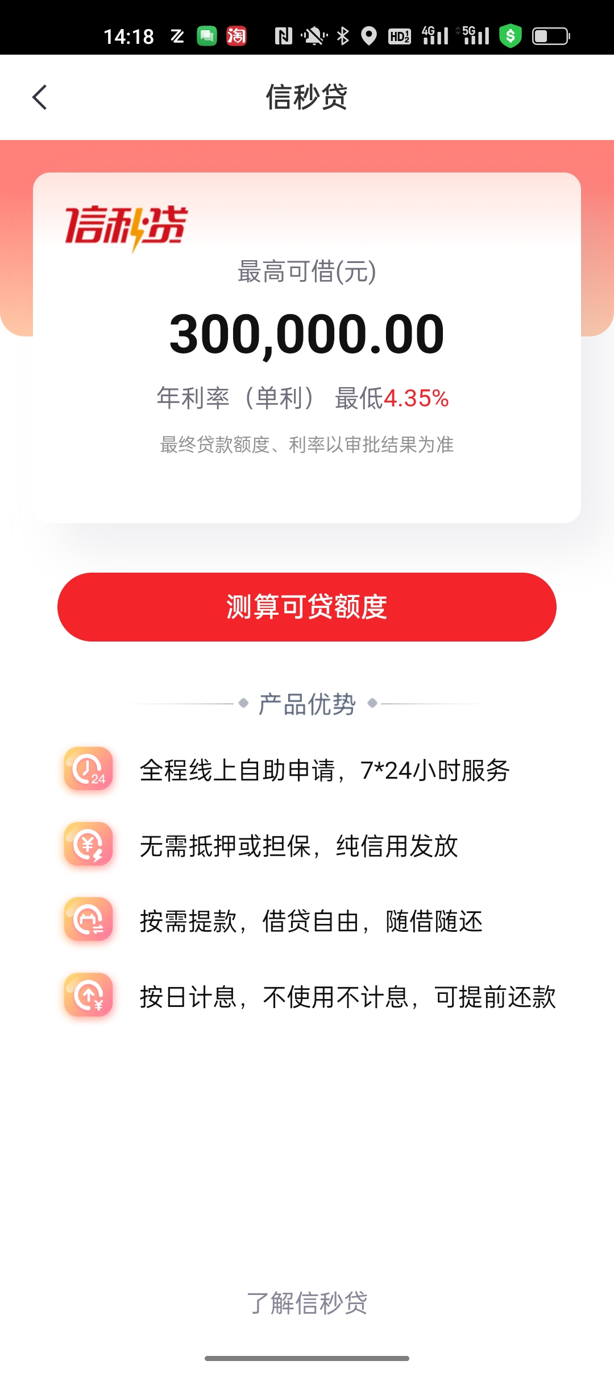
系统架构图
蚂蚁银行
餘額+幫你每日earn more
日赚高达3.5厘
成功透過AlipayHK App升級至餘額+，可獲高達3.5%活期存款年利率*!
3.5% 活期年利率適用於HKD 50,000 - 300,000 餘額+高收益賬戶存款，詳情請以螞蟻銀行(香港)官網展示的港元儲蓄存款年利率為準。
{
"rate": "3.5%",
"money": "50,000 - 300,000",
"productName": "餘額+“
}
中信银行
信秒贷 最高可借300000.00
年利率(单利)最低4.35%
全程线上自助,7x24小时服务
无需抵押或担保，纯信用发放
按需提款，信贷自由，随借随还
按日计息，不使用不计息，可提前还款
数据抓取
结构化
{
"rate": "4.35%",
"money": "300000.00",
"productName": "信秒贷“
}

Slide 7

可行性分析
技术可行性
用到的技术：通过RAG形成本地向量资料库， 再与LLM交互生成答案
目前主流开源RAG框架有：Dify，langchain，FastGPT 等
LLM：用国内的通用语言模型即可
准确率方面：项目可以持续迭代，有条件的话可通过微调模型，或构建Agent
成本可行性
初期只有开发成本，即可实现对手行利率的监控，这一步可以解放当前大量人肉搜索
后期成本视实际准确率而定，先通过测试和调节prompt最大化挖掘准确率，如仍达不到要求， 再进一步通过调节模型或构件AI Agent来提升，找到一个平衡点
解决方案
合规可行性
提取的信息都是对方银行官网或其他金融网站公开的信息
或通过对手行open api拉取，无合规风险

Slide 8
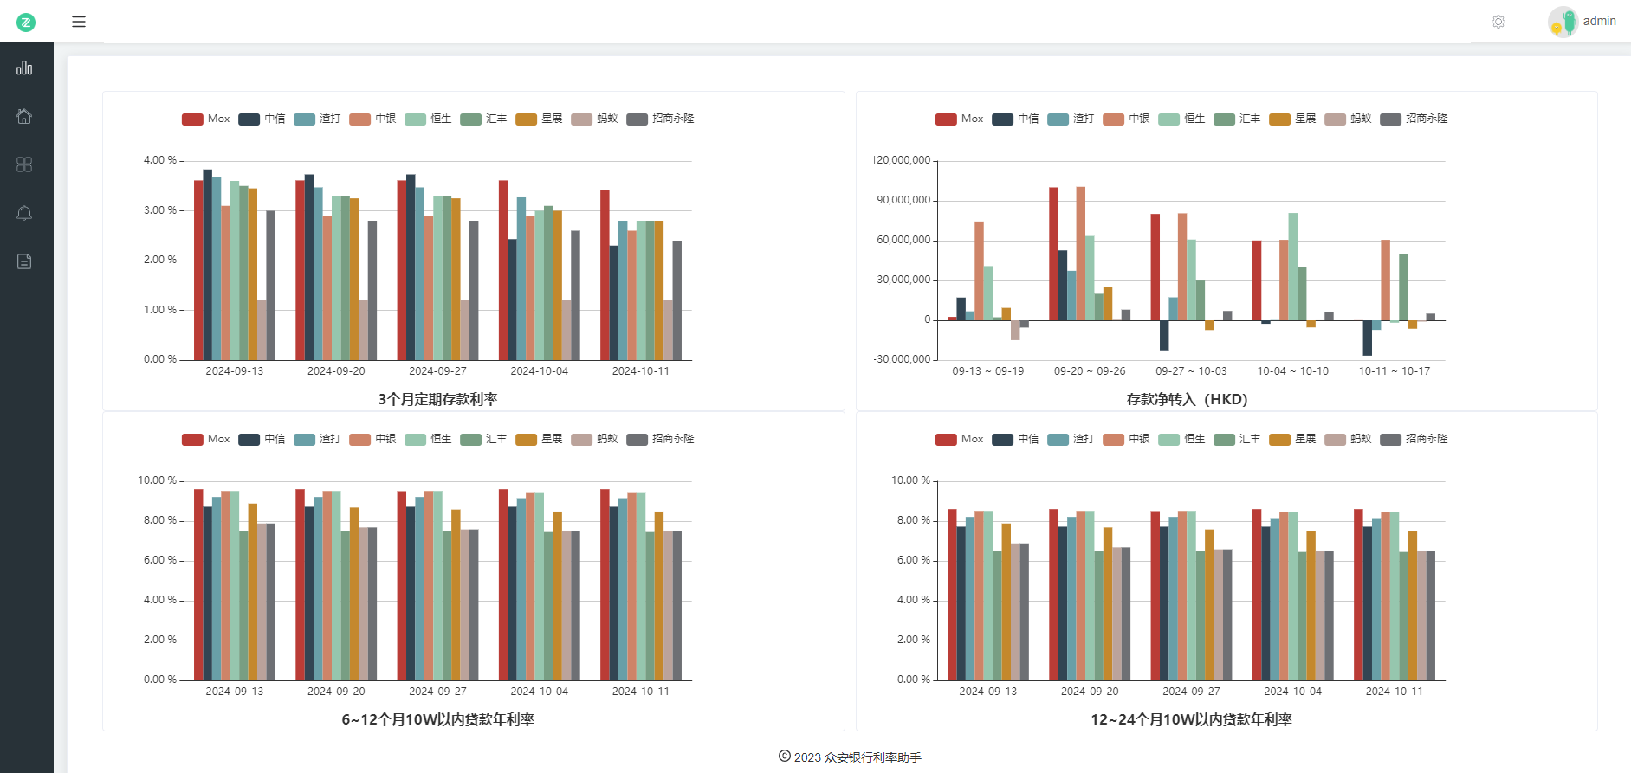
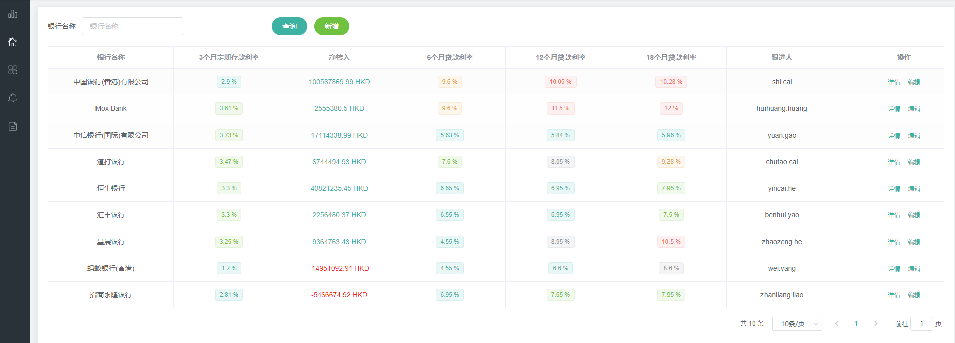
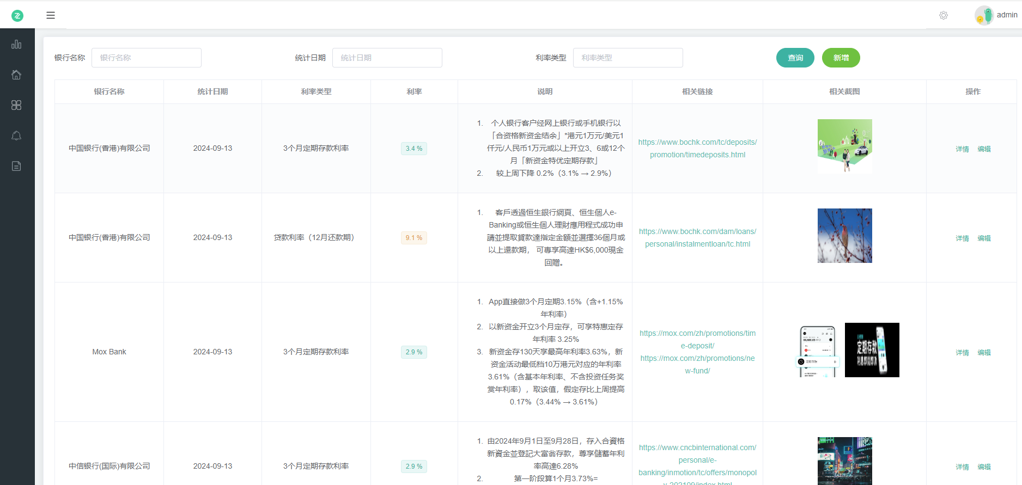
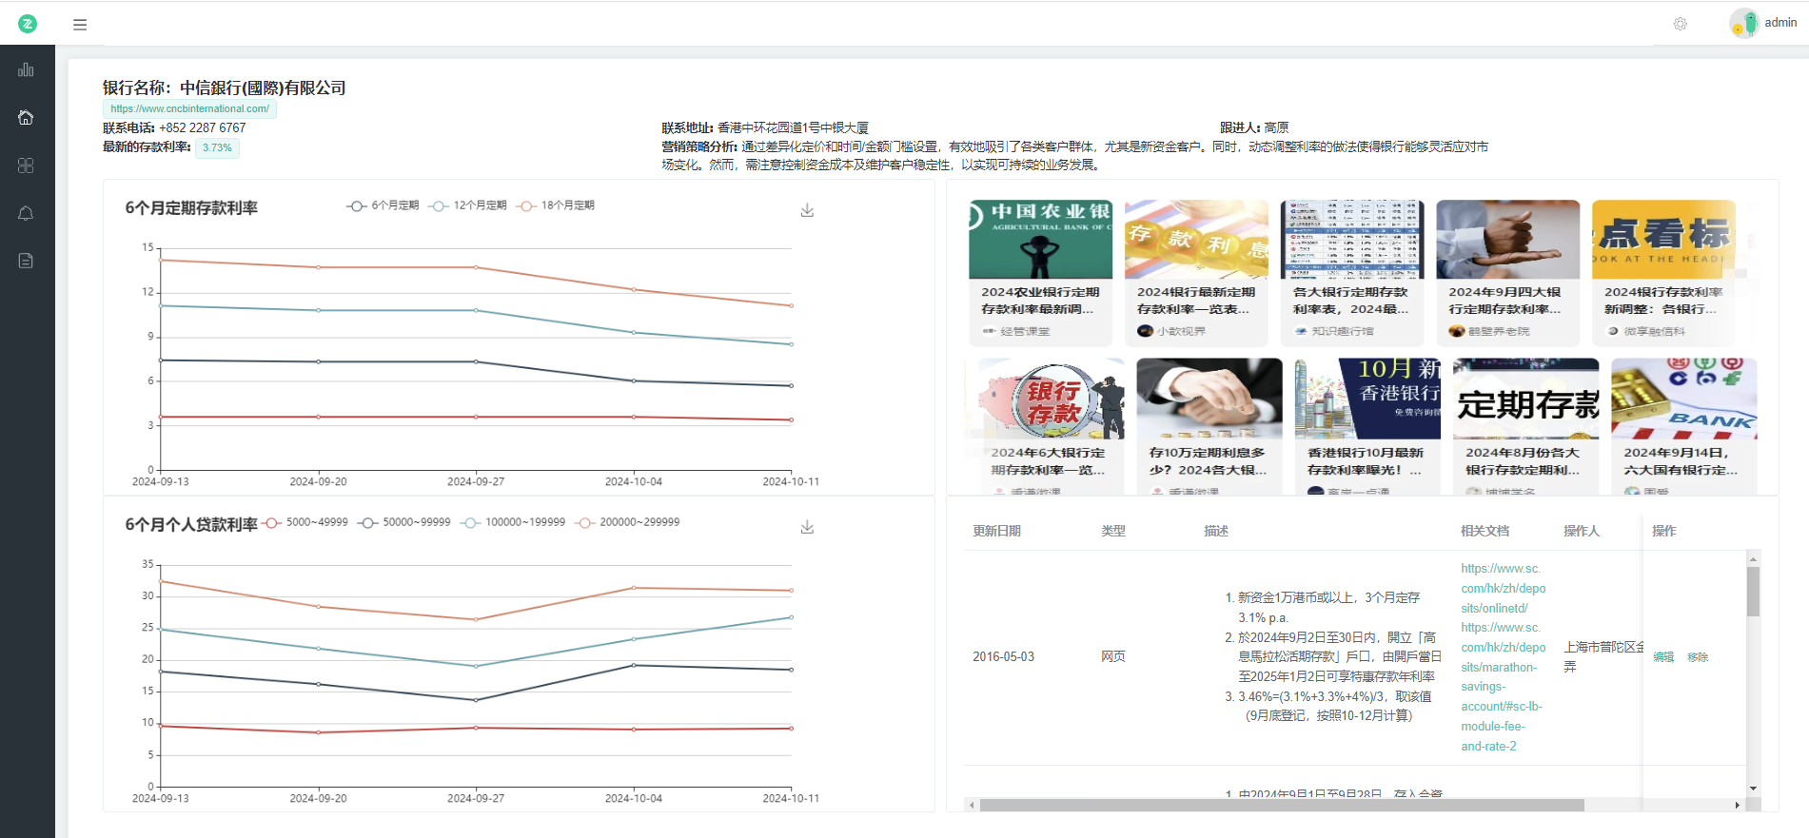
系统展示
图2 银行信息管理
图1 首页利率走势图
图4 银行信息360视图
图3 知识库管理

Slide 9
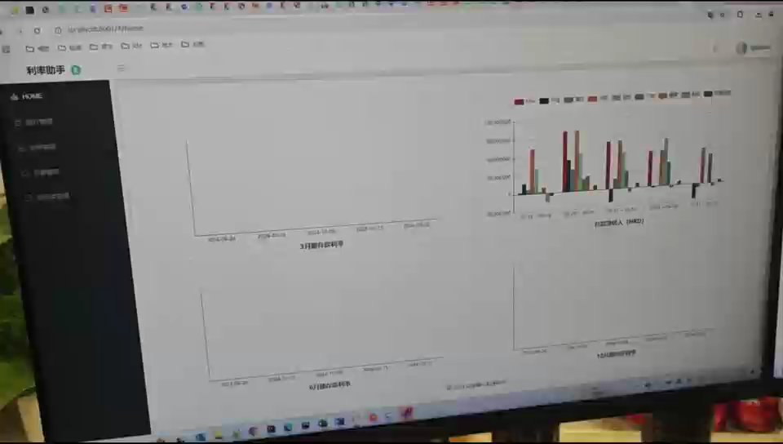
Demo展示

Slide 10
感谢大家聆听
Thanks for listening
ANNUAL
SUMMARY

